Slide 1
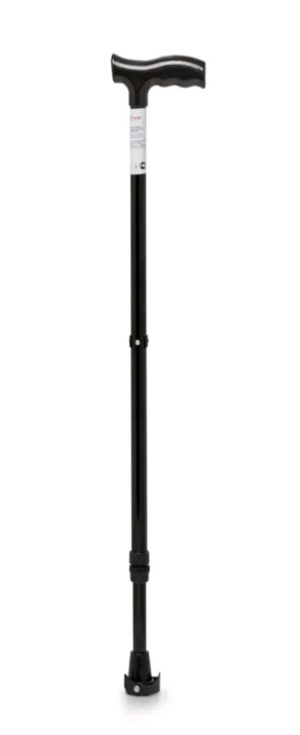
Благодаря новым возможностям приобрести ТСР можно воспользовавшись
электронным сертификатом от Социального Фонда России (СФР).
Что нужно сделать, чтобы получить электронный сертификат на покупку ТСР:
Оформить карту «Мир» в банке в регионе по месту регистрации.
Написать заявление в СФР. Заявление подается в том же порядке, что заявление на обеспечение ТСР в исполнительные органы СФР, через интернет- портал государственных услуг или в клиентской службе территориального органа СФР лично.
Сертификат содержит:
вид ТСР
количество ТСР
максимальную цену единицы ТСР, которую можно приобрести воспользовавшись сертификатом без дополнительных средств
срок действия сертификата.
После выпуска и активации электронного сертификата Вам будет направлено информационное уведомление о формировании электронного сертификата с приложением выписки из реестра электронных сертификатов.
С момента активации электронного сертификата и до окончания срока его действия, Вы можете приобрести ТСР во всех торговых точках, которые подключены к национальной платежной системе (подробнее на: https://ktsr.sfr.gov.ru) или в магазинах оn-line.

Slide 2
Для покупки ТСР в торговых точках необходимо:
Выбрать торговую точку для покупки необходимого товара.
Выбрать подходящий по функциональным характеристикам, размеру и стоимости товар.
Обратиться к продавцу для оплаты товаров.
Сказать кассиру, что товар будет оплачены за счет электронного сертификата.
Предъявить карту «Мир», которая была указана при оформлении электронного сертификата.
Если сумма покупки превышает количество или предельную стоимость товара, предусмотренного электронным сертификатом – разницу можно доплатить за счет собственных средств на карте или наличными.
Введите ПИН-код карты для подтверждения операции. Если сумма покупки не превышает сумму, предусмотренную электронным сертификатом, личные средства списаны не будут.

Slide 3
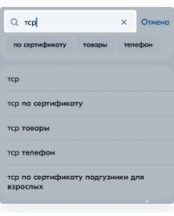
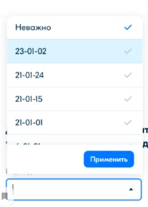
Как оформить заказ на ТСР на сайте или в приложении «Оzon»:
На сайте «Ozon» введите в поисковой строке «ТСР». Перейдите в раздел Товары по электронному сертификату ТСР.
Выберите категорию товара.
Выберите код изделия (код изделия указан в Вашей ПРП) из выпадающего списка. Нажмите Применить.
Перейдите в карточку товара.
Важно! Убедитесь, что выбранный товар подходит Вам по функциональным характеристикам, размеру и стоимости.
Добавьте товар в корзину и перейдите к оформлению.

Slide 4
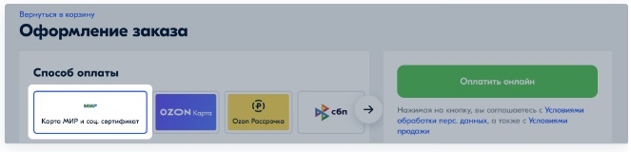
В блоке Способ оплаты выберите «Карта МИР и соц. сертификат». Выберите этот способ, даже если у вас уже есть привязанная карта «Мир», иначе применить льготу по сертификату не получится. Оплатить покупку с баланса средств нельзя.
Введите данные карты и оплатите заказ.
ВАЖНО! Дополнительная сумма спишется с карты «Мир», если:
  на сертификате меньше средств, чем нужно для оплаты товара,
  фактическая стоимость единицы товара превышает предельную стоимость, указанную в выписке.
Выбираем способ получения товара:
  доставка курьером: указываем адрес для доставки,
  самовывоз с пункта выдачи «Озон»: выбираем на карте или по списку ближайший к Вам пункт выдачи «Озон».
Ожидаем доставку товара выбранным способом.
Дополнительная информация. Вы можете вернуть товары, купленные при помощи электронного сертификата, если они попадают под общие условия возврата. Деньги вернутся на сертификат.

